Slide 1
Düngung – Fluch oder Segen?
Auszug aus Unterrichtsbaustein für die Jahrgangsstufen 7 bis 9
Slideshow

Slide 2
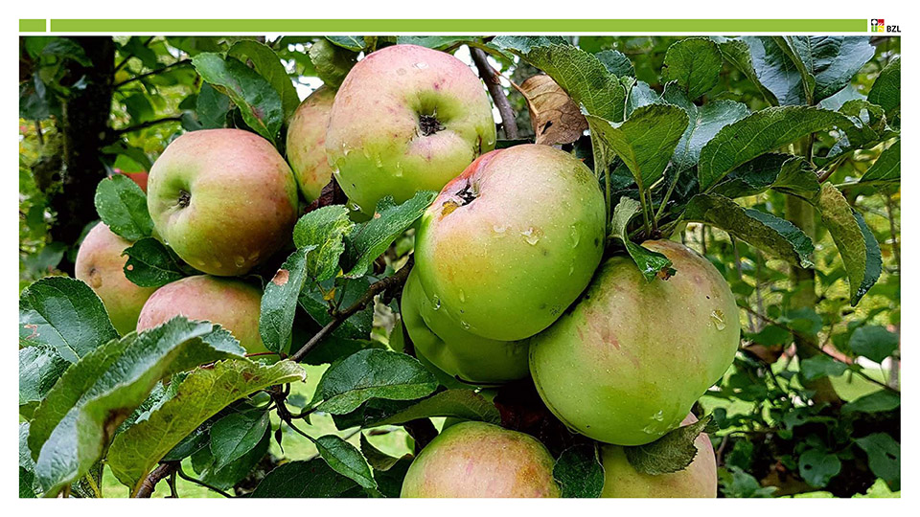
1
Düngung – Fluch oder Segen?
Ertragreicher Apfelanbau

Slide 3
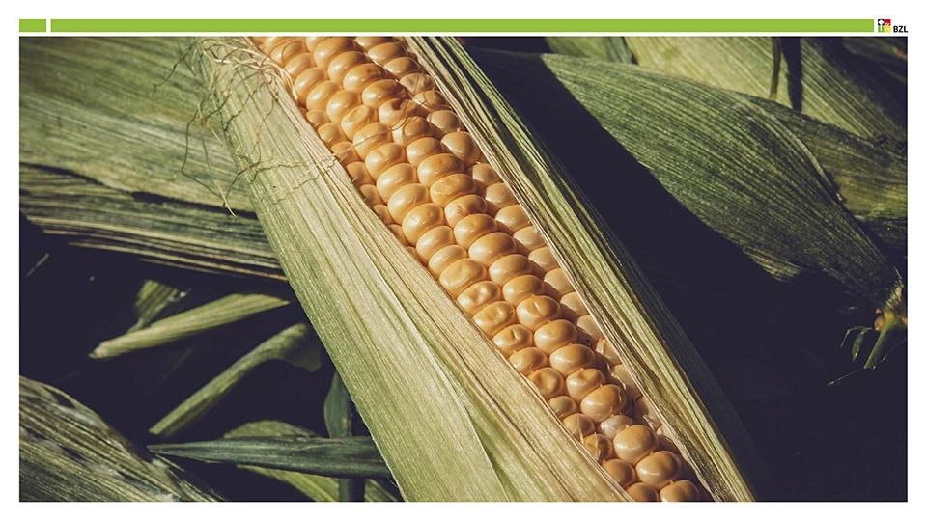
2
Düngung – Fluch oder Segen?
Gesunder Futtermais

Slide 4
3
Düngung – Fluch oder Segen?
Gesetzliche Vorgaben

Slide 5
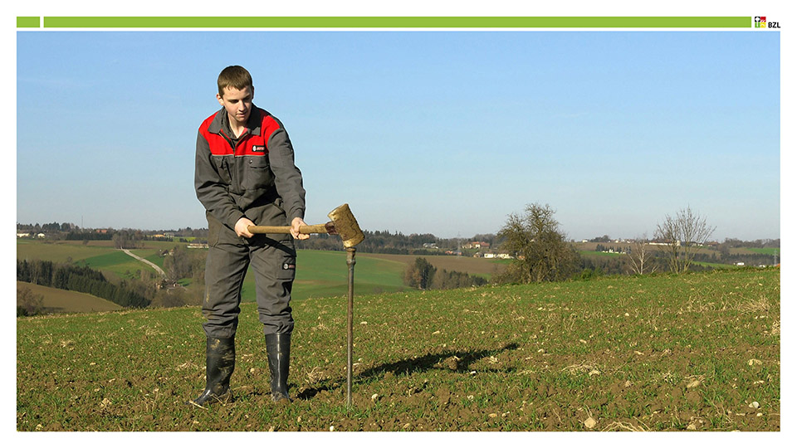
4
Düngung – Fluch oder Segen?
Bodenprobe

Slide 6
5
Düngung – Fluch oder Segen?
Geschützte Flächen

Slide 7
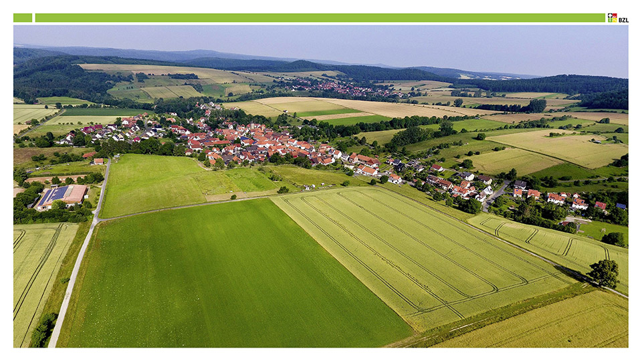
6
Düngung – Fluch oder Segen?
Getreidefelder mit Fahrgassen

Slide 8
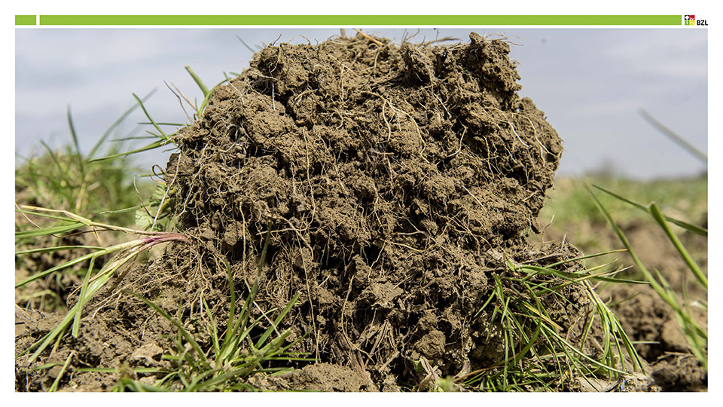
7
Düngung – Fluch oder Segen?
Getreidewurzeln

Slide 9
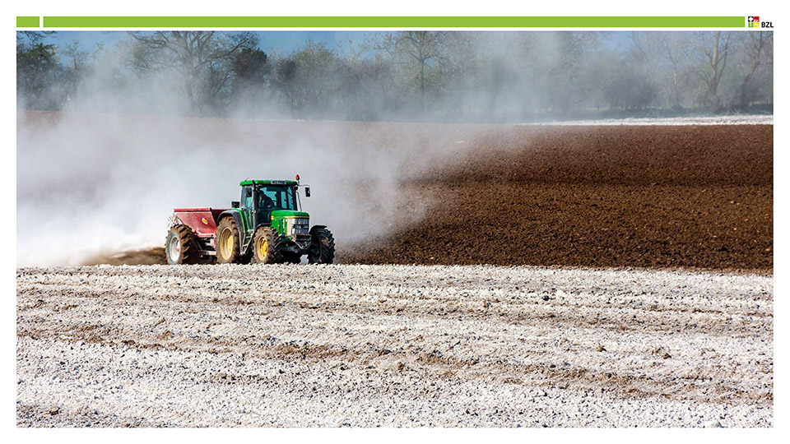
8
Düngung – Fluch oder Segen?
Kalkung

Slide 10
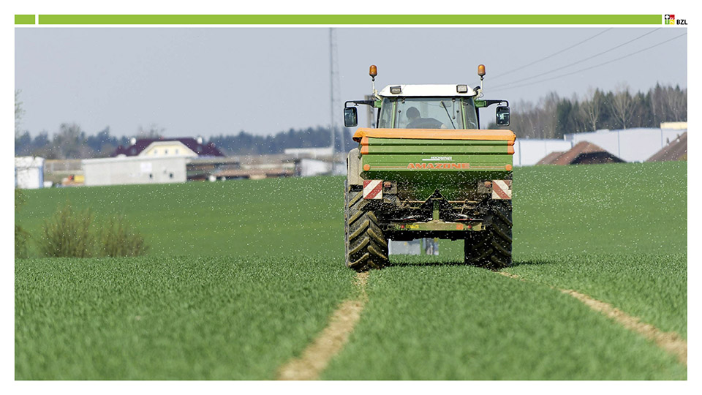
9
Düngung – Fluch oder Segen?
Mineraldüngung

Slide 11
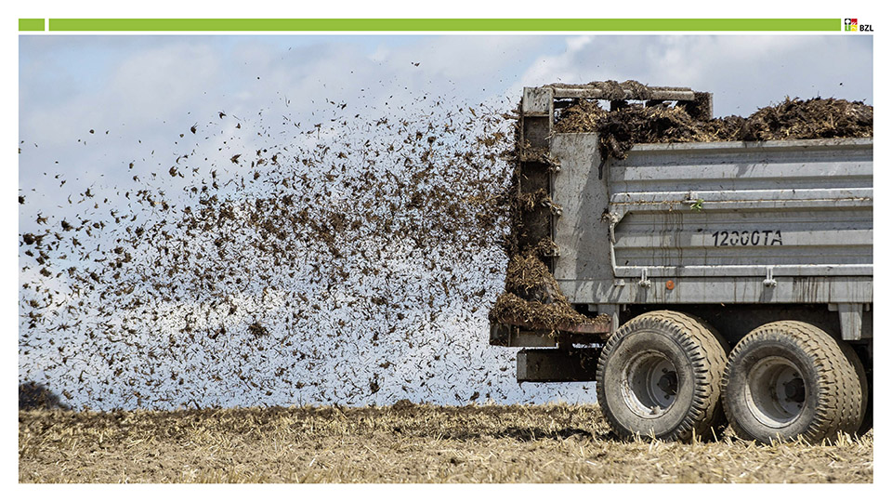
10
Düngung – Fluch oder Segen?
Festmist-Ausbringung

Slide 12
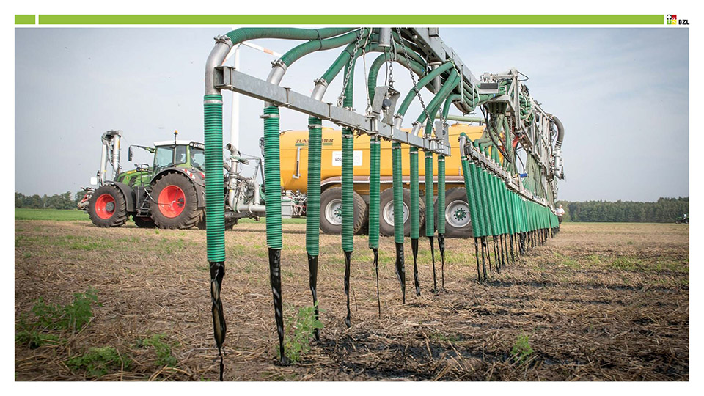
11
Düngung – Fluch oder Segen?
Bodennahe Gülleausbringung

Slide 13
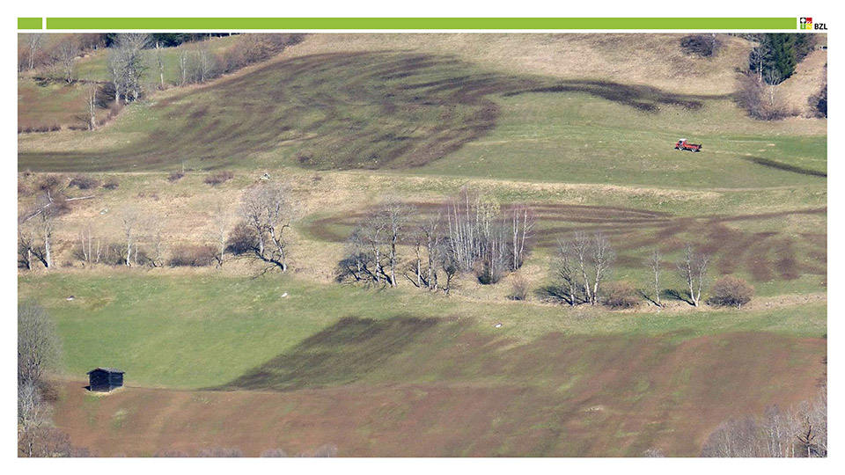
12
Düngung – Fluch oder Segen?
Düngung auf Grünland

Slide 14
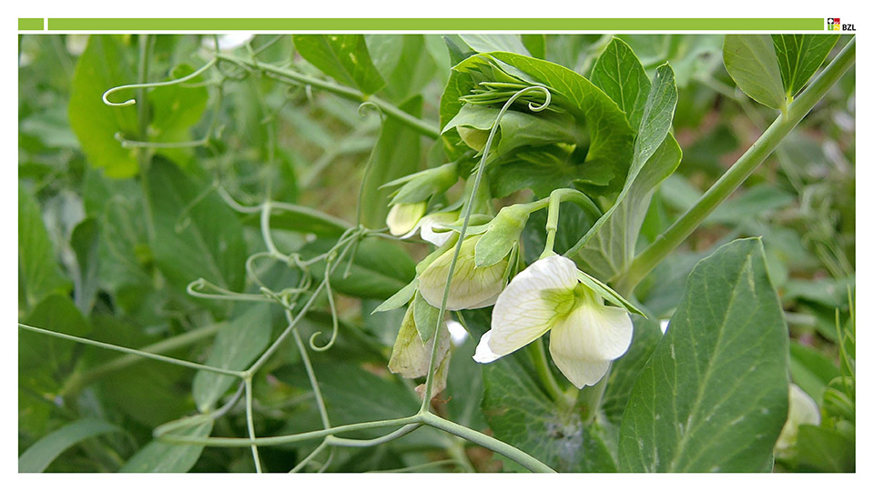
13
Düngung – Fluch oder Segen?
Erbsen als Luftstickstoff-Sammler

Slide 15
14
Düngung – Fluch oder Segen?
Phacelia als Zwischenfrucht

Slide 16
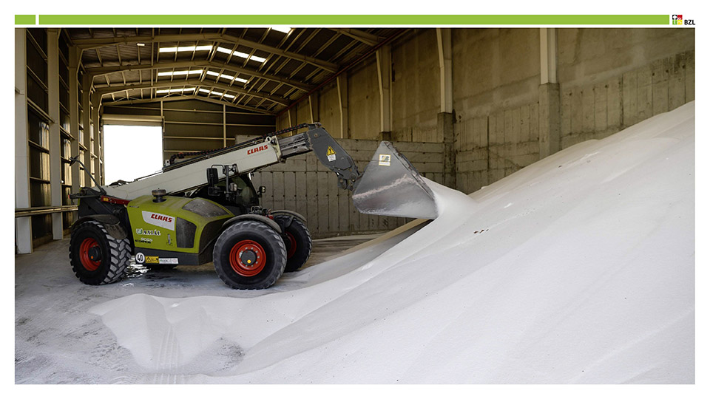
15
Düngung – Fluch oder Segen?
Lager für Stickstoffdünger

Slide 17
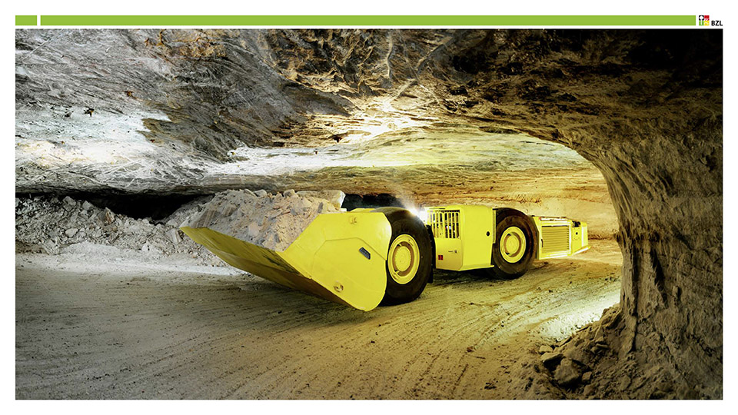
16
Düngung – Fluch oder Segen?
Kaliabbau im Bergwerk

Slide 18
16
Düngung – Fluch oder Segen?
Impressum
Auszug aus BZL-Unterrichtsbaustein 0037/2020
Präsident: Dr. Hanns-Christoph Eiden
Deichmanns Aue 29
53179 Bonn
Telefon: +49 (0)228 6845-0
Internet: www.ble.de
Autorenschaft
Konzept, didaktische Einordnung und Arbeitsblätter:
Sandra Thiele, www.sandra-thiele.de
Redaktion
Martin Heil, BZL
Sandra Thiele, www.sandra-thiele.de
Bilder
1: apple/pixabay.com (Äpfel); 2: sweetcorn/
pixabay.com; 3, 6, 15: landpixel.eu; 4, 5, 7, 9, 10, 13:
agrarfoto.com; 8: barrenquigley/pixabay.com; 11: nutrientmanagement/pixabay.com; 12: mountainside/pixabay.com;
14: transy/pixabay.com; 16: Volker Straub/K+S Kali GmbH
Bilder
1: apple/pixabay.com (Äpfel); 2: sweetcorn/
pixabay.com; 3, 6, 15: landpixel.eu; 4, 5, 7, 9, 10, 13:
agrarfoto.com; 8: barrenquigley/pixabay.com; 11: nutrientmanagement/
pixabay.com; 12: mountainside/pixabay.com;
14: transy/pixabay.com; 16: Volker Straub/K+S Kali GmbH
Nachdruck oder Vervielfältigung – auch auszugsweise –
sowie Weitergabe mit Zusätzen, Aufdrucken oder Auilebern
nur mit Zustimmung der BLE gestattet.
Die Nutzungsrechte an den Inhalten der PDF®- und Word®-
Dokumente liegen bei der Bundesanstalt für Landwirtschaft
und Ernährung (BLE). Die Bearbeitung, Umgestaltung oder
Änderung des Werkes für die eigene Unterrichtsgestaltung
sind möglich, soweit sie nicht die berechtigten geistigen oder
persönlichen Interessen des Autors/der Autorin am Werk
gefährden und eine grobe Entstellung des Werkes darstellen.
Die Weitergabe der PDF®- und Word®-Dokumente im
Rahmen des eigenen Unterrichts sowie die Verwendung
auf Lernplattformen wie Moodle® sind zulässig. Eine
Haftung der BLE für die Bearbeitungen ist ausgeschlossen.
Unabhängig davon sind die geltenden Regeln für das Zitieren
oder Kopieren von Inhalten zu beachten.
© BLE 2020

